Slide 1
2주차(2/3)
Numpy Tutorial 1
Notes:
안녕하세요, 한동대학교 김영섭 교수입니다.

Slide 2
NumPy Tutorial 1
Goal
Understand Why Using NumPy in ML.
Understand How to use NumPy and its Concepts behind.
Contents
Why NumPy?
Concepts & Chracteristics
Ndarray
Indexing and Slicing
Ndarray and Matrix Manipulation
Notes:
- 이번 시간에는 파이썬의 외부 라이브러리 중에 하나인 넘파이에 대해 공부할 것입니다.
- 파이썬을 기반으로 데이터를 분석하는 개발 환경에서 넘파이는 행렬 연산을 위한 핵심적인 라이브러리입니다.
- 우선 넘파이의 특징을 살펴보고, 다차원 배열을 다루는 방법을 이번 강의와 다음 강의에서 다룰 것입니다.
-이미 넘파이에 익숙하신 분들은 이 강의를 건너 뛰어도 좋습니다.

Slide 3
NumPy Tutorial 1
Characteristics
NumPy – Numerical Python
Powerful Multi-Diemensional Array and Matrix Computation
Versatile Linear Algebra Functions including Random Numbers
Simplified Coding
Notes:
===== 넘파이 특징=====
넘파이는 “Numerical Python“의 약자인데요,
보통 넘파이라고 읽습니다.
넘파이는 대규모 다차원 배열 연산을 더 빠르게 처리할 수 있는 효율적인 인터페이스를 제공합니다.
또한 다양한 선형 대수학 함수들과 난수 기능도 제공합니다.
코딩이 정말 간편해진다는 장점도 있죠.

Slide 4
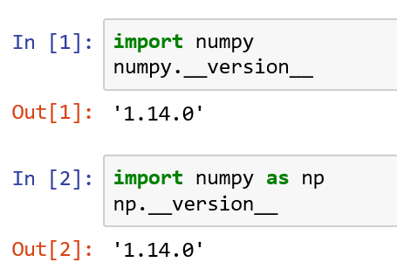
NumPy Tutorial 1
To Use NumPy Library
import numpy
import numpy as np
Notes:
==== NumPy 가져오기===
- 파이썬에서 넘파이를 사용할 때, 두 가지 방법으로 가져올 수 있습니다.
- 첫번째 방법으로는 import 넘파이를 사용하는 것입니다. - 그러면, 넘파이 함수나 메소드를 사용할 때, 앞에 넘파이를 붙여 사용합니다.
두번째 방법은 import 넘파이 as np를 사용하는 것입니다. - 이 때는 “np”로 가져왔으므로, 함수나 메소드 앞에 np를 붙여 사용할 수 있습니다.
- 여기 두가지 예시를 비교해보세요.
- 개발자들은 대부분 두 번째 방법을 선호합니다.

Slide 5
Why NumPy?
쉬운 다차원 행렬 연산
예제: 천만번 곱셈과 합
Notes:
===== 행렬 연산 예 ====
넘파이를 사용하면, 다차원 행렬 연산을 손쉽게 할 수 있습니다.
기계학습에 많이 사용하는 많은 곱셈과 합산의 속도를 비교하는 예제를 통해,
왜 넘파이를 사용하는지 그 이유를 보여드리겠습니다.

Slide 6
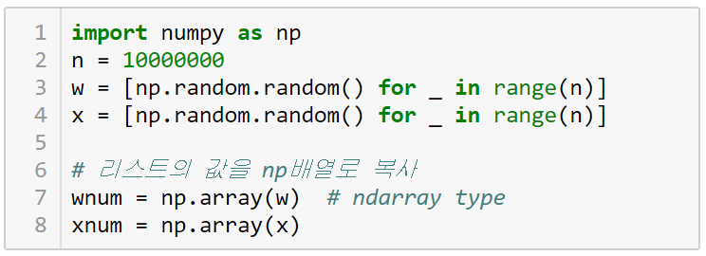
Why NumPy?
Easy and Fast Computation
Example: 10M Mux and Sum
Two lists random numbers
Copied to Two NumPy Arrays
Mux two elements from two lists each and sum them - do it using for loop - do it using NumPy
Compare them
Notes:
===== 예제 코드====
- 천만번 곱셈을 하면서 그 값들을 다 더하는 예제를 만들어 보겠습니다.
- 먼저 두 개의 리스트와 넘파이 배열을 만드는 코드를 보겠습니다.
- 첫번째 줄에서, n은 천만개의 자료 개수입니다.
- 두번째 세번째 줄에서, list comprehension으로 난수 천만개를 리스트 w와 x에 저장합니다.
일곱번째 여덟번째 줄에서, 리스트 w, x를 넘파이 배열로 전환하여 저장합니다.

Slide 7
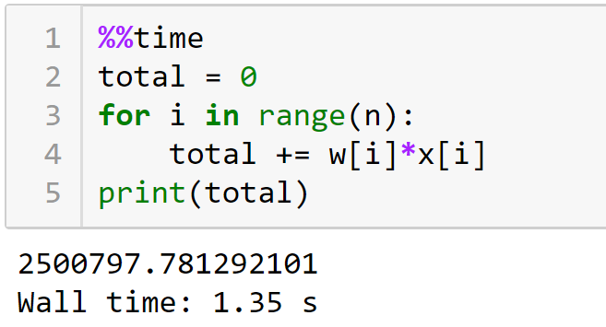
Why NumPy?
Easy and Fast Computation
Example: 10M Mux and Sum
Two lists random numbers
Copied to Two NumPy Arrays
Mux two elements from two lists each and sum them - do it using for loop - do it using NumPy
Compare them
Notes:
==== 속도비교 - 리스트=====.
이제 리스트를 사용할 때와 넘파이를 사용할 때의 계산 속도를 비교해보겠습니다.
여기서 `time`은 해당 셀을 수행하는데 걸린 시간을 보여줍니다.
지금, 이 셀에서는 리스트에 저장된 w와 x를 곱한 값을 모두 더하고 있습니다.
마치면서, 총합과 시간을 출력했습니다.
1.35초가 걸렸습니다.
자, 그럼 넘파이 배열을 사용하면 얼마나 걸릴까요?
여러분 마음 속으로 몇 배가 빠를지 한 번 상상해보세요.(1초, 2초, 3초)
준비되셨습니까?

Slide 8
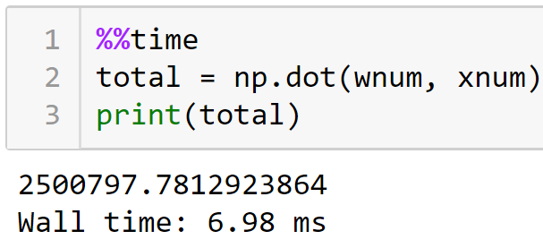
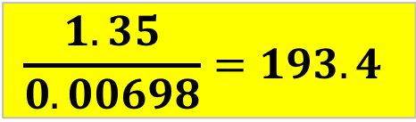
Why NumPy?
Easy and Fast Computation
Example: 10M Mux and Sum
Two lists random numbers
Copied to Two NumPy Arrays
Mux two elements from two lists each and sum them - do it using for loop - do it using NumPy
Compare them
$$\frac{1.35}{0.00698}=193.4$$
Notes:
==== 속도와 코드 비교====
와우~ 넘파이 배열을 사용하니까 6.98 밀리초 걸린 것입니다.
속도가 거의 200배 가까이 빠른 것입니다.
물론, 넘파이가 200배 빠르다고 단순화할 수 없지만, 아무튼 훨씬 빠른 것 입니다.
혹시 또 다른 차이점이 보이나요? 바로 코드입니다.
얼마나 간단해졌나요?
단순하게 눈에 보이는 코드의 길이로만 이야기한다면 3분의 1로 짧아졌습니다.
코드가 짧을수록 우리가 실수할 기회가 줄어드는 것입니다.

Slide 9
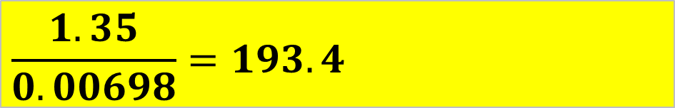
Why NumPy?
Easy and Fast Computation
Example: 10M Mux and Sum
Two lists random numbers
Copied to Two NumPy Arrays
Mux two elements from two lists each and sum them - do it using for loop - do it using NumPy
Compare them
Speed
$$\frac{1.35}{0.00698}=193.4$$
Code
total = 0
for i in range(n):
total += w[i]*x[i]
total = np.dot(wnum, xnum)
Notes:
==== 속도와 코드 비교=====.
물론, 비록 극단적인 단순 비교지만,
넘파이를 사용한 연산이 비교할 수 없는 정도로 빠르다는 것을 확인할 수 있습니다.
- 그 이유는 기존의 파이썬 리스트를 사용해서 연산을 할 경우 for문이 줄마다 실행되는 반면에,
- 넘파이 배열을 사용할 경우, 한번에 연산을 처리할 수 있기 때문입니다.
- 우리가 넘파이를 열공할 이유가 충분한가요?
- 자, 그러면, 넘파이 배열의 속성부터 알아보도록 하겠습니다.

Slide 10
NumPy Array Atrributes
ndarray – NumPy Class Name
ndarray attributes
ndim
shape
size
dtype
Notes:
=== 배열의 속성======
넘파이 배열은 ndarray 클래스입니다.
이 클래스는 다음과 같은 속성이 있습니다.
하나씩 살펴 보도록 하겠습니다.

Slide 11
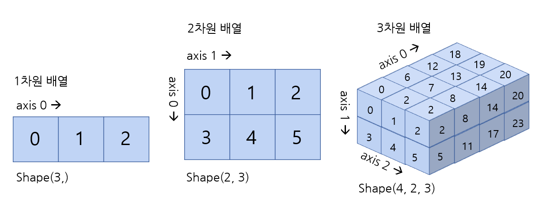
NumPy Array Atrributes
ndarray – NumPy Class Name
ndarray attributes
ndim – n dim, n axis, rank
shape
size
dtype
Notes:
=== ndim===
- 먼저 ndim 입니다.
- 차원이라고 하며, 축의 개수와 같습니다. 다른 말로 랭크라고 합니다.
- 그림의 3차원 배열은 축이 세 개이므로 랭크가 3이고, ndim도 3입니다.

Slide 12
NumPy Array Atrributes
ndarray – NumPy Class Name
ndarray attributes
ndim – n dim, n axis, rank
shape – array size for each axis, ex: (n,m)
size – total number of elements
dtype – type of elements, ex: float64, int32…
Notes:
=== shape, size, dtype ===
shape : 형상 또는 모양이라고 합니다.
각 차원에서 배열의 사이즈를 표시하는 튜플입니다.
예를 들어, n개의 행과 m개의 열을 갖는 행렬의 형상은 (n,m) 입니다.
형상과 튜플의 길이는 랭크입니다.
- size: 배열에 있는 all elements들의 개수입니다. 형상의 원소들을 모두 곱한 값과 같습니다.
그림에서 3D배열의 크기는 12입니다.
- dtype : 원소의 자료 형식입니다.
- 이러한 속성이나 용어들을 알아두면, 코딩에 도움이 됩니다.
.

Slide 13
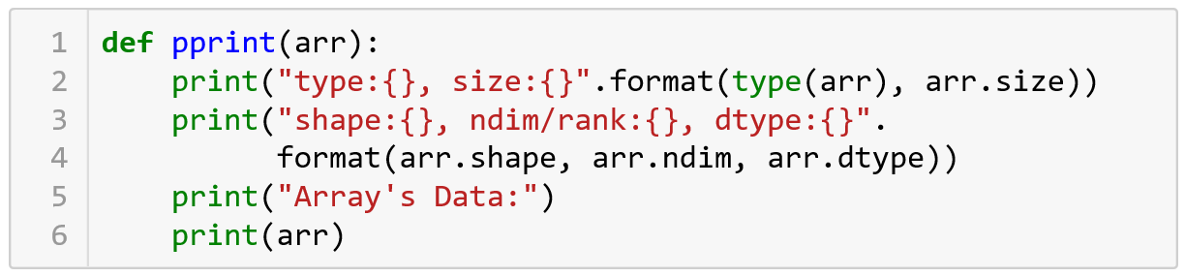
Array Attributes
pprint() function
Notes:
=====pprint========
- 배열의 속성이 좀 복잡하죠?
- 그래서, 배열의 속성을 출력하는 함수를 만들어 보았습니다.
- 이 함수는 변수의 타입과 변수의 속성들을 출력하고, 끝으로 배열의 내용 자체를 출력합니다.
- 배열의 속성을 대해 확실히 알면, 코딩에 도움이 되고 버그를 방지할 수 있습니다.

Slide 14
Array Creation
Array Creation
np.array() – Using list or tuple
a = np.array([1,2,3,4]) # right - list
a = np.array((1,2,3,4)) # right - tuple
a = np.array(1,2,3,4) # wrong
Notes:
=====Array Creation함수======
배열을 생성하는 다양한 방법이 있습니다.
먼저는 np.array()메소드를 이용하는 방법이 있습니다.
리스트 혹은 튜플에 배열을 담아 인자로 제공하면 됩니다.

Slide 15
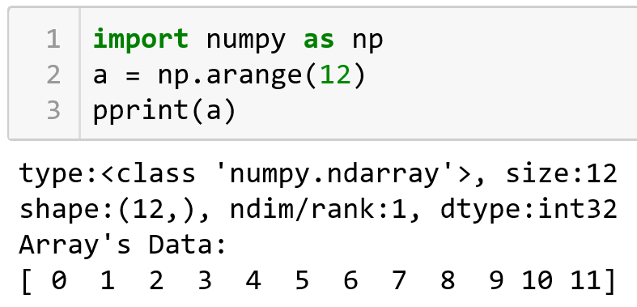
Array Creation
Array Creation
np.array() – Using list or tuple
Array Creation Functions
Notes:
=====Array Creation(1)======
- 배열을 생성할 때 배열의 자료형식과 형상을 지정할 수 있습니다.
- 다음 구문은 먼저 0부터 11까지 나열된 1차원 배열을 만들고,
pprint() 함수로 속성을 출력해 본 것입니다.
- 파이썬 리스트와 보기는 비슷하지만 출력이 조금 다른 것에 유의하길 바랍니다.

Slide 16
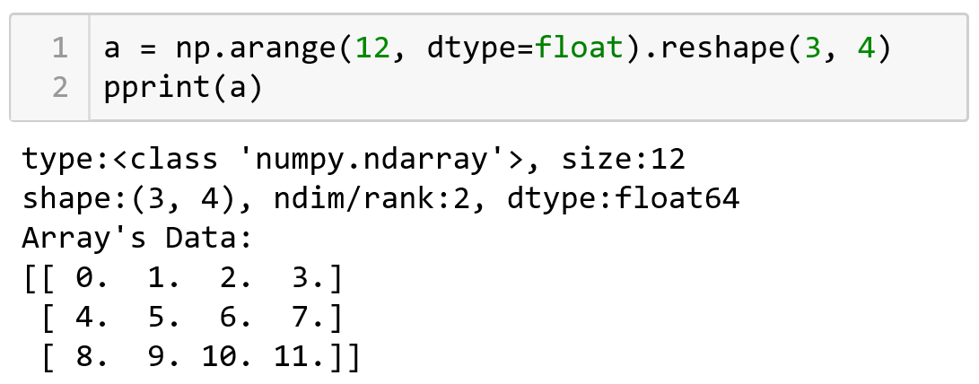
Array Creation
Array Creation
np.array() – Using list or tuple
Array Creation Functions
Notes:
=====Array Creation(2)======
- reshape 메소드를 사용하여 원하는 자료형식이나 형상을 다시 지정할 수 있습니다.
- 다음 구문은 배열이 float 형식이며, 행이 3이고 열이 4인 행렬을 생성합니다.

Slide 17
Array Creation
Array Creation Functions
zeros – set all elements by 0
ones – set all elements by 1
full – set user specified value
empty – set by randome values
eye – unit matrix
Notes:
=====Array Creation(2)======
배열을 생성하는 다양한 함수들이 있습니다.
zeros와 ones는 이름과 같이 all elements가 0 혹은 1인 배열을 생성합니다.
full은 사용자가 지정한 하나의 원소 값으로 채워진 배열을 생성합니다.
empty는 원소를 모두 임의 값으로 채워진 배열을 생성합니다.
Eye는 주 대각선의 all elements가 1인 단위 행렬을 생성합니다.

Slide 18
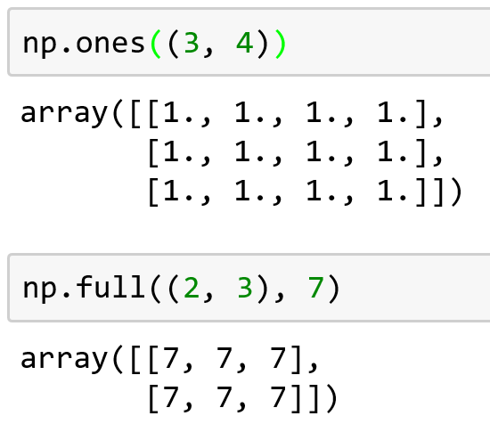
Array Creation
Array Creation Functions
zeros – set all elements by 0
ones – set all elements by 1
full – set user specified value
empty – set by randome values
eye – unit matrix
Notes:
=====Array Creation(2)======
여기 예로 보여 드리는 ones()와 full()의 예를 살펴보면, 이러한 메소드를 쉽게 사용할 수 있습니다.
다만, Array Creation Functions를 호출할 때는 반드시 형상을 지정해주어야 합니다.

Slide 19
Array Creation
Data Generation Functions
arange([start,] stop[, step,], dtype=None) Returns an array with evenly spaced elements as per the interval.
linspace(start, stop, num=50, endpoint=True, retstep=False, dtype=None) Returns evenly spaced num numbers between start and stop
logspace(start, stop, num=50, endpoint=True, base=10.0, dtype=None) Returns num numbers in log scale between start and stop
Notes:
=====데이터 생성함수======
- 배열을 생성하는 함수가 있을 뿐만 아니라 먼저 데이터를 만들고,
- 이를 배열로 반환하는 함수가 있습니다.
- arange는 start부터 stop 미만까지 step 간격으로 데이터 생성하여 배열을 반환합니다.
- Linspace는 start부터 stop의 범위에서 num 개의 데이터를 균일한 간격으로 생성하고 배열을 반환합니다.
- logspace는 start부터 stop의 범위에서 로그 스케일로 num 개의 데이터를 균일한 간격으로 생성하고 배열을 반환합니다.

Slide 20
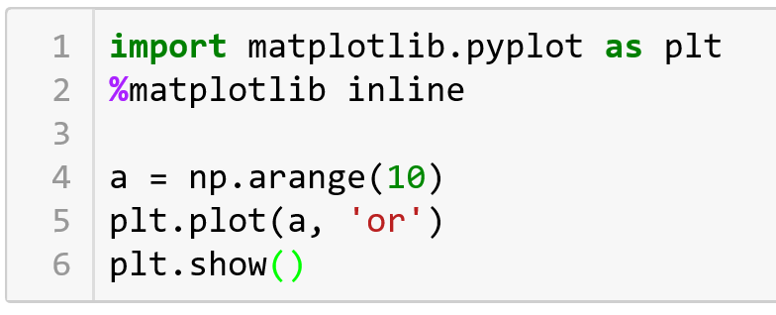
Array Creation
Data Generation Functions
arange([start,] stop[, step,], dtype=None) Returns an array with evenly spaced elements as per the interval.
Notes:
=====데이터 생성함수 arange======
arange를 사용하는 예를 살펴봅시다.
- 네번째 줄에서, 생성하는 데이터는 0에서부터 9까지 입니다.

Slide 21
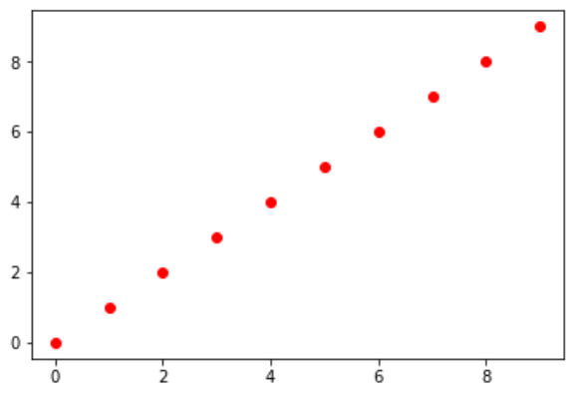
Array Creation
Data Generation Functions
arange([start,] stop[, step,], dtype=None) Returns an array with evenly spaced elements as per the interval.
Notes:
=====데이터 생성함수arange======
여섯번째 줄에서 다음과 같이 그래프를 그립니다.

Slide 22
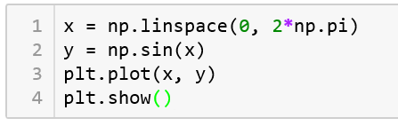
Array Creation
Data Generation Functions
linspace(start, stop, num=50, endpoint=True, retstep=False, dtype=None) Returns evenly spaced num numbers between start and stop
Notes:
=====데이터 생성함수 linspace====
- linspace 함수는 기본값으로 50개 데이터를 생성하고, 마지막 값도 포함합니다.
- 첫번째 줄에서 생성하는 데이터 x는 0에서부터 2 pi 라디안까지 50개의 포인트입니다.
- 두번째 줄에서 x값을 받아 sin값을 구합니다.

Slide 23
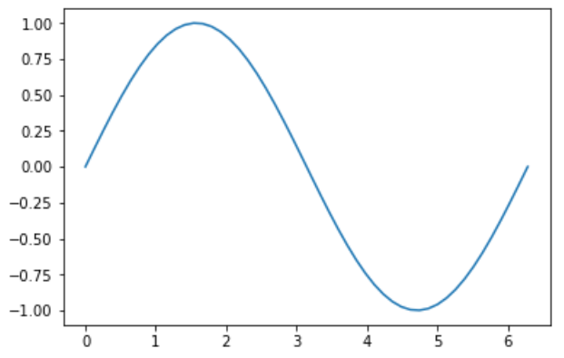
Array Creation
Data Generation Functions
linspace(start, stop, num=50, endpoint=True, retstep=False, dtype=None) Returns evenly spaced num numbers between start and stop
Notes:
=====데이터 생성함수linspace====
이제, 그래프를 출력하면 다음과 같습니다.

Slide 24
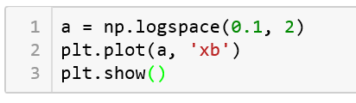

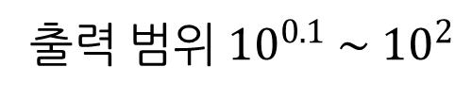
Array Creation
Data Generation Functions
logspace(start, stop, num=50, endpoint=True, base=10.0, dtype=None) Returns num numbers in log scale between start and stop
$Output range: {base}^{start} \sim {base}^{end}$
출$력 범위 {10}^{0.1} \sim {10}^{2}$
Notes:
==데이터 생성함수logspace==
이 코드에서 생성하는 데이터 a는 10의 0.1제곱부터 10의 2제곱까지 50개의 포인트입니다.
역시 50개의 a값을 받아 log 값을 구합니다.

Slide 25
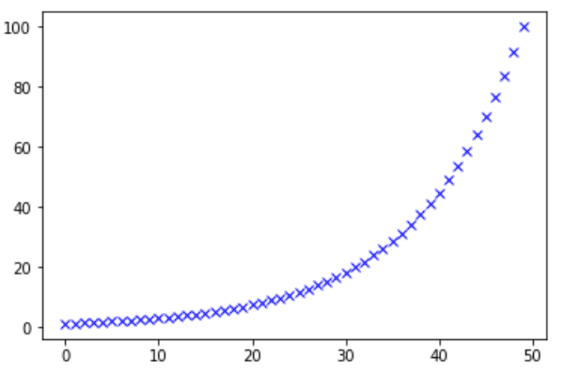
Array Creation
Data Generation Functions
logspace(start, stop, num=50, endpoint=True, base=10.0, dtype=None) Returns num numbers in log scale between start and stop
$Output range: {base}^{start} \sim {base}^{end}$
출$력 범위 {10}^{0.1} \sim {10}^{2}$
Notes:
=====데이터 생성함수 logspace====
그래프를 출력하면 다음과 같습니다.

Slide 26
Indexing and Slicing
Indexing
Begins at 0
Use negative indexing; the last begins with -1
Use : for a range (start : end)
Notes:
=====인덱싱 ====
기계학습에서 다차원 배열을 부분적으로 다루어야 할 때가 많습니다.
이때 필요한 것들이 바로 인덱싱과 Slicing입니다.
먼저 인덱싱에 대해 알아보도록 하겠습니다.
배열의 인덱싱 0부터 시작합니다.
배열의 맨 끝을 -1로 인덱싱할 수 있습니다.
음수로 인덱싱하는 것이 신기하지 않나요? 저는 처음에 신기하더군요.
콜론은 범위를 지정합니다. end는 포함하지 않습니다.

Slide 27
Indexing and Slicing
Indexing
Begins at 0
Use negative indexing; the last begins with -1
Use : for a range (start : end)
예:
[2:5] Element 2, 3, 4
[:5] Element 0, 1, 2, 3, 4
[5:] From element 5 to the end
[:] All elements
Notes:
=====인덱싱 ====
- 첫번째 예는 원소 2, 3, 4를 가리킵니다.
- 두번째 예에서 보면 콜론에서 start가 생략되면 처음부터를 의미합니다.
- 세번째 예에서 보면 end가 생략되면 끝까지를 의미합니다.
그러므로, 마지막 예에서 보듯이 start와 end가 모두 생략되면, all elements들을 말합니다.
다 이해가 가나요? 그럼, 연습을 해 보겠습니다.

Slide 28
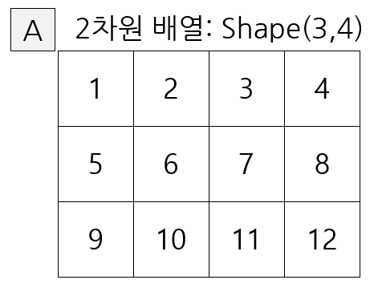
Indexing and Slicing
2D Array Indexing Example
Element 7:
Element 12:
Last element:
Last row:
First column:
Last column:
Upper Left 2x2:
Lower Right 2x2:
First two column:
All elements:
Notes:
=====인덱싱 연습====
여기 2차원 배열로 몇 번 정도 연습을 하면 좋겠습니다.
참고로, 인덱싱 원칙은 1차원이든 2차원이든 모두 적용이 됩니다.
자 이제 쉬운 것부터 시작하겠습니다.
원소 7은 어떻게 나타낼까요? (3초 쉬고)
이렇게 나타냅니다.

Slide 29
Indexing and Slicing
2D Array Indexing Example
Element 7: A[1,2]
Element 12:
Last element:
Last row:
First column:
Last column:
Upper Left 2x2:
Lower Right 2x2:
First two column:
All elements:
Notes:
=====인덱싱 연습====
- 그럼 원소 12는 어떻게 나타내면 좋겠습니까? (3초쉬고)
- 다음과 같이 나타내면 될 것입니다.

Slide 30
Indexing and Slicing
2D Array Indexing Example
Element 7: A[1,2]
Element 12: A[2, 3]
Last element:
Last row:
First column:
Last column:
Upper Left 2x2:
Lower Right 2x2:
First two column:
All elements:
Notes:
=====인덱싱 연습====
- A의 마지막 원소는 어떻게 나타내면 좋을까요? (3초쉬고)
바로 이렇게 나타냅니다.

Slide 31
Indexing and Slicing
2D Array Indexing Example
Element 7: A[1,2]
Element 12: A[2, 3]
Last element: A[-1, -1]
Last row:
First column:
Last column:
Upper Left 2x2:
Lower Right 2x2:
First two column:
All elements:
Notes:
=====인덱싱 연습====
물론, 마지막 원소는 A[2,3]도 가능합니다.
그러나, 만약, 마지막 원소를 강조한다면, 행렬의 크기가 바뀌어도 항상 마지막 원소를 가리킬 수 있는 [-1, -1]이 더 낫습니다.

Slide 32
Indexing and Slicing
2D Array Indexing Example
Element 7: A[1,2]
Element 12: A[2, 3]
Last element: A[-1, -1]
Last row:
First column:
Last column:
Upper Left 2x2:
Lower Right 2x2:
First two column:
All elements:
Notes:
=====인덱싱 연습====
- A의 마지막 행은 어떻게 하죠?
- A[2]라고 하는 것보다 더 좋은 방법은 뭐죠?(1초,2초,3초)
- 이렇게 하는 것이 좋습니다.

Slide 33
Indexing and Slicing
2D Array Indexing Example
Element 7: A[1,2]
Element 12: A[2, 3]
Last element: A[-1, -1]
Last row: A[-1]
First column:
Last column:
Upper Left 2x2:
Lower Right 2x2:
First two column:
All elements:
Notes:
=====인덱싱 연습====
- 첫째 열은 어떻게 인덱싱 해야 하나요? (3초쉬고)
- 이렇게 하면 될 것입니다.

Slide 34
Indexing and Slicing
2D Array Indexing Example
Element 7: A[1,2]
Element 12: A[2, 3]
Last element: A[-1, -1]
Last row: A[-1]
First column: A[:,0]
Last column:
Upper Left 2x2:
Lower Right 2x2:
First two column:
All elements:
Notes:
=====인덱싱 연습====
-그리고 나머지는 여러분이 연습해보십시오

Slide 35
Indexing and Slicing
2D Array Indexing Example
Element 7: A[1,2]
Element 12: A[2, 3]
Last element: A[-1, -1]
Last row: A[-1]
First column: A[:,0]
Last column: A[:,-1]
Upper Left 2x2: A[:2, :2]
Lower Right 2x2: A[-2:, -2:]
First two column: A[:,:2]
All elements: A[:,:]
Notes:
=====인덱싱 연습====
- 다양한 방법으로 인덱싱이 가능하지만 여기 한 방법이 있습니다.

Slide 36
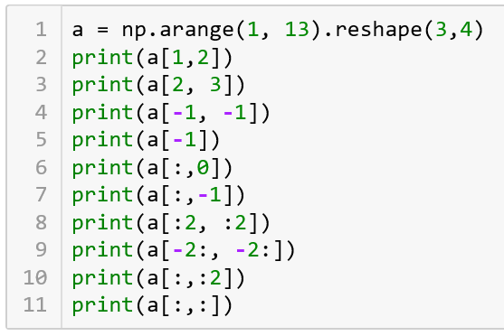
Indexing and Slicing
2D Array Indexing Example
Notes:
=====인덱싱 연습====
- 여러분이 인덱싱 연습한 것을 이렇게 코딩하여 체크할 수 있습니다.

Slide 37
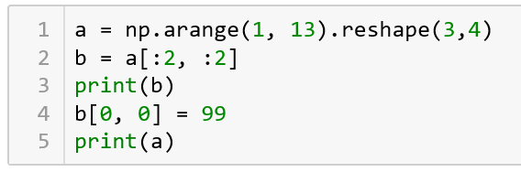
Indexing and Slicing
Slicing – Subarray
Notes:
=====Slicing(1)====
- Slicing에 대해 알아보겠습니다.
배열을 Slicing하여 만들어 낸 배열을 서브배열이라고 합니다.
코드를 살펴보면, 배열 a에서 Slicing한 배열을 b에 저장하고, b를 출력을 합니다.

Slide 38
Indexing and Slicing
Slicing – Subarray
Notes:
=====Slicing(2)====
- 그리고, 이제 b 배열의 첫 원소의 값을 99로 변경합니다.
- a를 출력한 결과가 여기 있습니다.

Slide 39
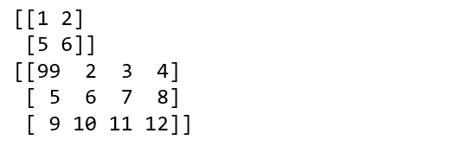
Array Copy
Slicing – Subarray
Notes:
===Slicing은 원 배열의 view ==
- 뭔가 이상하죠?
- b를 변경했는데, a도 변경된 것을 알 수 있습니다.
- 이러한 사실을 간과하면, 나중에 여러분은 몇 시간 혹은 며칠 동안 디버깅을 해야 할지도 모릅니다.
- 여기서 여러분이 기억해야할 한가지 중요한 개념이 있습니다.
- 바로 서브배열 혹은 Slicing해서 생긴 배열은 원 배열의 view라는 것입니다.
- 새로 만든 배열이 아니라 단지 원 배열의 해당부분을 가리키고 있다는 것입니다.
- C프로그래밍의 포인터와 유사한 개념입니다.

Slide 40
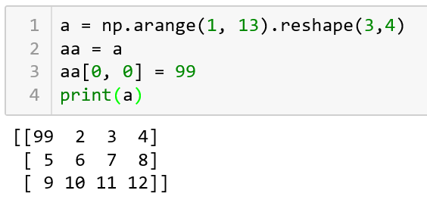
Array Copy
Notes:
=====Array Copy?====
다음 코드에서도 배열 a를 만들고, aa에 복사하려고 했습니다.
그리고, aa의 첫 원소를 99로 변경하고, a를 출력해봅니다.
그러나, 이것 역시 aa는 a의 복사본이 아니라 a의 view라는 걸 알게 됩니다.

Slide 41
Array Copy
How to copy an array
Notes:
=====Array Copy====
- 그렇다면 배열을 복사하고자 할 때는 어떻게 해야 할까요? (2초쉬고)
- copy()메소드를 사용해야 합니다.

Slide 42
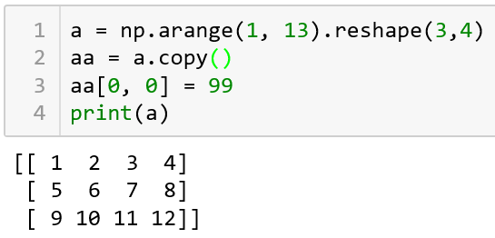
Array Copy
How to copy an array
Notes:
=====Array Copy====
copy 함수를 사용하면, 결과에서 보이듯이 aa를 변경하여도 a가 변하지 않는 것을 볼 수 있습니다.

Slide 43
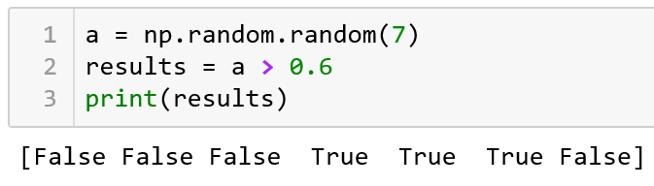
불린 배열 인덱싱
Array with Boolean
Notes:
=====불린 배열 인덱싱====
- 기계학습에서는 불린 값으로 구성된 배열을 사용하기도 합니다.
- 코드를 한 번 볼까요?
- 첫번째 줄에서 무작위로 7개의 난수를 발생하여 배열을 만듭니다.
두번째 줄에서 a 배열의 각 원소를 0.6과 비교하여 그 결과를 배열에 저장합니다.
- 자, 이제 True가 몇 개 있는지 어떻게 셀 수 있을까요?
- 또는 True가 있는 인덱스를 알고 싶다면 어떻게 찾을까요?
- 혹시 지금 for문으로 돌리겠다고 생각하고 계신가요?
- 그것은 파이썬다운 코드가 아닙니다.

Slide 44
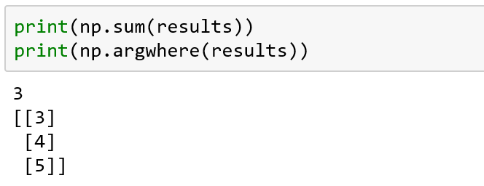
불린 배열 인덱싱
Array with Boolean
Notes:
=====불린 배열 인덱싱====
- 여기 코드가 있습니다.
- for문없이, sum(), argwhere()메소드를 사용하여 코딩했습니다.

Slide 45
불린 배열 인덱싱
Array with Boolean
Notes:
=====불린 배열 인덱싱====
- 이러한 방법들이 파이썬에는 셀 수 없이 많습니다.
파이썬의 특징을 최대한 살려 파이썬답게 코딩하는 것을 무엇이라고 하죠?
(1,2,3초)
네 Pythonic이라고 합니다.

Slide 46

Array/Matrix Product
Two column vectors: x, y $∈R^{m}$
Inner Product: $x^{T}y$ → Scalar
Cross Product: $xy^{T}$ → (m, m)
Notes:
=====행렬의 곱====
마지막으로, 행렬의 곱에 대해 다시 정리해보겠습니다.
두 열 벡터 x, y의 크기가 m으로 같고, 실수를 원소로 하는 벡터라면,
x의 전치 행렬과 y행렬의 곱을 내적이라고 합니다.
결과값은 Scalar입니다.
이번에는 x행렬과 y의 전치행렬의 곱을 외적이라고 합니다.
결과는 m 곱하기 m행렬이 됩니다.

Slide 47
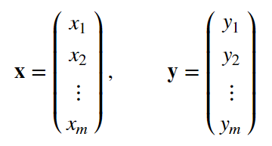
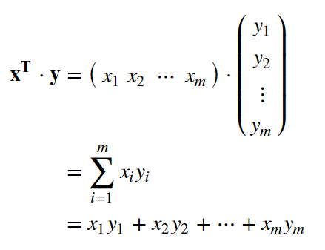


Array/Matrix Product
Inner Product: $x^{T}y$ → Scalar
Cross Product: $xy^{T}$ → (m, m)
Notes:
=====행렬의 내적 inner product====
- 지금 보이는 것이 내적이고요

Slide 48
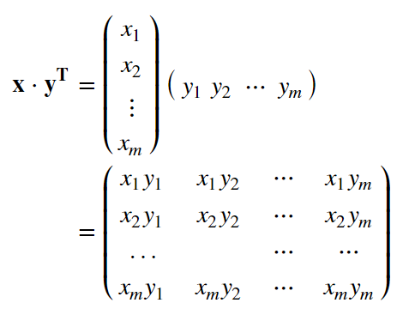
Array/Matrix Product
Inner Product: $x^{T}y$ → Scalar
Cross Product: $xy^{T}$ → (m, m)
Notes:
=====행렬의 외적====
- 지금 보이는 것이 외적입니다.
- 내적이나 외적, 모두 np.dot() 메소드를 사용합니다.

Slide 49
NumPy Tutorial 1
학습 목표
기계학습에서 왜 넘파이를 사용하는지 이해한다.
넘파이 개념과 기본적인 사용법을 익힌다.
학습 내용
넘파이의 특징
Why NumPy?
배열의 속성
배열의 인덱싱과 Slicing
배열/행렬의 연산
차시 예고
2-3 넘파이 듀토리얼2
Notes:
=====학습정리==========
이번시간에는 , 넘파이를 사용해야 하는 이유와 넘파이의 특성을 알아보았습니다.
배열의 속성과 용어들에 대해 알아보았고, 배열의 인덱싱과 Slicing 원리를 배웠습니다.
서브 배열을 다룰 때 조심해야 할 점이 있다고도 말했습니다.
행렬의 연산 방법도 익혔구요.
다음 시간도 계속해서 넘파이 튜토리얼 시간을 갖겠습니다.
항상 여러분 곁에 열려있는 KMOOC 강의실에서 다시 뵙겠습니다.
감사합니다.

Slide 50
2주차(2/3)
Numpy Tutorial 1
여러분 곁에 항상 열려 있는 K-MOOC 강의실에서 만나 뵙기를 바랍니다.

